Slide 1


IT-Университет. Аналитика IoT
1. Основы Python
Кычкин
Алексей Владимирович

Slide 2
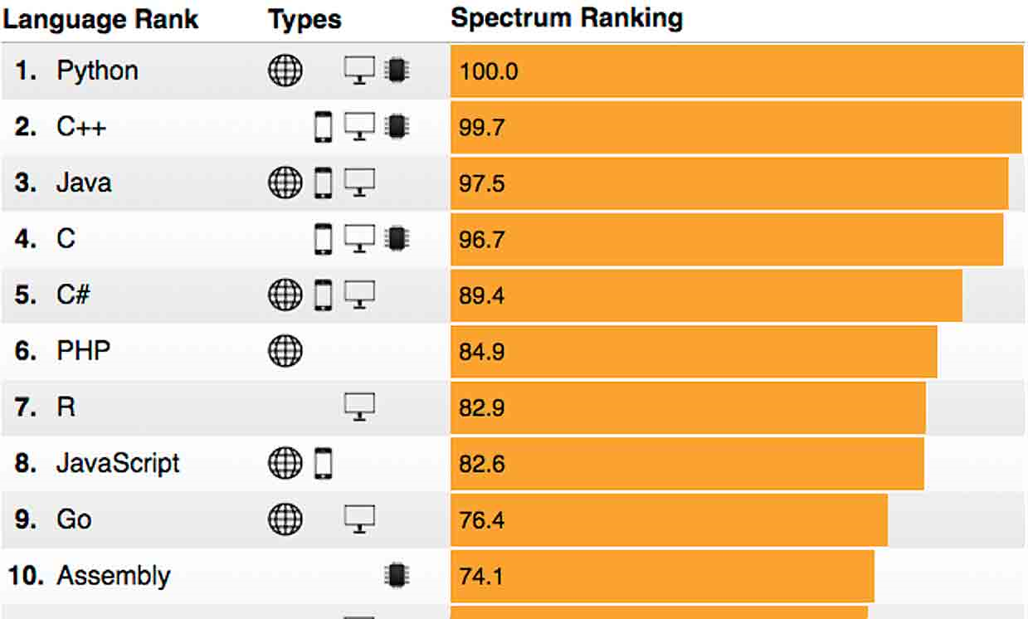
Языки программирования (топ 10 по версии IEEE Spectrum)

Slide 3

Python
+
-
Универсальный язык программирования.
Набор библиотек из FORTRAN и С, содержащих реализации алгоритмов линейной алгебры, оптимизации, интегрирования и т.д.
Интерпретируемый ЯП => медленная работа.
Нельзя создавать многопоточные приложения (только на кластере ВМ)

Slide 4
Задачи
Чтение и запись из файлов данных разных форматов.
Подготовка данных: удаление, изменение формата, формирование наборов данных для анализа и пр.
Применение математических и статистических операций к наборам данных для получения новых наборов.
Расчеты с использованием статистических моделей методов машинного обучения.
Создание графического представления данных.

Slide 5
Встроенные типы данных
None (неопределенное значение переменной)
Логические переменные ( Boolean Type )
Числа ( Numeric Type ):
int – целое число
float – число с плавающей точкой
complex – комплексное число
Списки ( Sequence Type ):
list – список
tuple – кортеж
range – диапазон
Строки ( Text Sequence Type ): str
Множества ( Set Types )
set – множество
frozenset – неизменяемое множество
Словари ( Mapping Types ): dict

Slide 6
Состав программы
Переменная – изменяющаяся величина, имеющая имя (ячейка памяти).
Функция – вспомогательный алгоритм, для выполнения вычислений (вычисление квадратного корня, sin).
Операторы – это команда языка программирования высокого уровня.
Пример: Оператор присваивания служит для изменения значения переменной.
def square(a):
return a * a
res = square(3)
print(res)
#9

Slide 7
Операторы ввода-вывода
name=input("Введите имя: ")
print("Hello, ",name)
x=input("Введите число: ")
y=input("Введите число: ")
print("Сумма чисел=",x+y)
x=int(input("Введите число: "))
y=int (input("Введите число: "))
print("Сумма чисел=",x+y)
Введите имя: Olga
Hello, Olga
Введите число: 1
Введите число: 2
Сумма чисел= 12
Введите число: 1
Введите число: 2
Сумма чисел= 3

Slide 8
Типы данных
Язык Python чувствителен к регистру. Переменная Z и z – разные переменные.
Python, в отличие от многих языков, не требует описания переменных (динамическая типизация).
Типы данных:
int { целая }
float { вещественная }
list { список, аналог массивов}
str { символьная строка }
bool { логическая }
int(’88’)
#88
str(88)
#‘88’
float(88)
#88.00

Slide 9
Целые числа (int)
Поддерживают набор математических операций:
Сложение (+)
Вычитание (-)
Умножение (*)
Деление (/) # в рез-те получается вещественное число
Целочисленное деление (//)
Остаток от деления (%)
Возведение в степень (**)
и др.

Slide 10
Вещественные числа (float)
Вещественные числа поддерживают те же операции, что и целые. Однако (из-за представления чисел в компьютере) вещественные числа неточны, и это может привести к ошибкам.
>>> c = 150
>>> d = 12.9
>>> c + d
162.9
>>> p = abs(d - c) # Модуль числа
>>> print(p)
137.1
>>> round(p) # Округление
137

Slide 11
Строки. Функции и методы строк
Строки в Python - упорядоченные последовательности символов, используемые для хранения и представления текстовой информации, поэтому с помощью строк можно работать со всем, что может быть представлено в текстовой форме.
S = 'spam"s'
S = "spam's"
Строки в апострофах и в кавычках - одно и то же. Причина наличия двух вариантов в том, чтобы позволить вставлять в литералы строк символы кавычек или апострофов, не используя служебных символов.

Slide 12
Строки. Функции и методы строк
Базовые операции:
Конкатенация (сложение)
Дублирование строки
Длина строки
Доступ по индексу
Извлечение среза
и др.
>>> S1 = 'Анализ данных '
>>> S2 = 'в IoT'
>>> print(S1 + S2)
'Анализ данных в IoT'

Slide 13
Строки. Функции и методы строк
Базовые операции:
Конкатенация (сложение)
Дублирование строки
Длина строки
Доступ по индексу
Извлечение среза
и др.
>>> print('IoT' * 3)
IoTIoTIoT

Slide 14
Строки. Функции и методы строк
Базовые операции:
Конкатенация (сложение)
Дублирование строки
Длина строки
Доступ по индексу
Извлечение среза
и др.
>>> len('Анализ данных в IoT')
19

Slide 15
Строки. Функции и методы строк
Базовые операции:
Конкатенация (сложение)
Дублирование строки
Длина строки
Доступ по индексу
Извлечение среза
и др.
>>> S="Анализ данных в IoT"
>>>print(S[0])
'А'
>>> print(S[2])
'a'
>>>print(S[-2])
'о'

Slide 16
Строки. Функции и методы строк
Базовые операции:
Конкатенация (сложение)
Дублирование строки
Длина строки
Доступ по индексу
Извлечение среза
и др.
>>> s = 'Анализ данных в IoT'
>>> print(s[7:13])
'данных'
>>> print(s[7:-5])
'данных'
>>> s[:6]
'Анализ'
>>> s[16:]
'IoT'
>>> s[:]
'Анализ данных в IoT'
Notes:
Оператор извлечения среза: [X:Y]. X – начало среза, а Y – окончание;
символ с номером Y в срез не входит. По умолчанию первый индекс равен 0, а второй - длине строки.
Кроме того, можно задать шаг, с которым нужно извлекать срез.

Slide 17
Синтаксис условного оператора
if <Условие>: <Блок инструкций 1>
else:
<Блок инструкций 2>
x = int(input())
if x > 0:
print(x)
else:
print(-x)

Slide 18
Логические операторы
Логическое И: and
Логическое ИЛИ: or
Логическое НЕ: not
Больше: >
Меньше: <
Больше или равно: >=
Меньше или равно: <=
Равно: ==
Не равно: !=
a = int(input())
b = int(input())
if a % 10 == 0 or b % 10 == 0:
result = True
else:
result = False
print(result)

Slide 19
Каскадный условный оператор
if <Условие>: <Блок инструкций 1>
elif <Условие>:
<Блок инструкций 2>
…
elif <Условие>:
<Блок инструкций n-1>
else:
<Блок инструкций n>
if x > 0 and y > 0:
print("Первая четверть")
elif x > 0 and y < 0:
print("Четвертая четверть")
elif y > 0:
print("Вторая четверть")
else:
print("Третья четверть")
Notes:
В такой конструкции условия if, ..., elif проверяются по очереди, выполняется блок, соответствующий первому из истинных условий. Если все проверяемые условия ложны, то выполняется блок else, если он присутствует.

Slide 20
Синтаксис цикла WHILE
while <Условие>: <Блок инструкций>
n = int(input())
length = 0
while n > 0:
n //= 10
length += 1
print(length)
#length = len(str(i))
Notes:
Цикл while (“пока”) позволяет выполнить одну и ту же последовательность действий, пока проверяемое условие истинно.
Используется, когда невозможно определить точное значение количества проходов исполнения цикла.
Пример использования цикла while для определения количества цифр натурального числа n

Slide 21
Оператор break
Оператор break досрочно прерывает цикл.
n=int(input("Введите количество чисел"))
i=0
s=0
while i<n:
x=int(input("Введите число"))
i+=1
if x==0:
break;
s=s+x
print(s)

Slide 22
Оператор continue
Оператор continue начинает следующий проход цикла, минуя оставшееся тело цикла.
n=int(input("Введите количество чисел"))
i=0
s=0
while i<n:
x=int(input("Введите число"))
i+=1
if x%2==0:
continue;
s=s+x
print(s)

Slide 23
Функции
Функция – многократно используемый фрагмент программы.
def <название>([<параметр>]):
<блок инструкций>

Slide 24
Функции
Ключевое слово return возвращает результат работы функции.
Функция может возвращать любые типы объектов (переменные, списки, функции), а также произвольное их кол-во.
Функция может и не заканчиваться ключевым словом return, при этом функция вернет значение None.
def sum_2(x, y):
return x + y
print(sum_2(1, 10))
#11

Slide 25
Аргументы функций
Произвольное количество параметров обозначается звездочкой перед аргументом *args.
Произвольное количество именованных аргументов обозначается двумя звездочками перед аргументом **kwargs.
def f(*args, **kwargs):
print(args)
print(kwargs)
f(1,2,3, name="olga", dep="ITB")
# (1, 2, 3)
# {'name': 'olga', 'dep': 'ITB'}

Slide 26
Анонимные функции
Анонимная функция — особый вид функций, которые объявляются в месте использования и не получают уникального идентификатора для доступа к ним.
Анонимные функции могут содержать лишь одно выражение, но и выполняются они быстрее. Анонимные функции создаются с помощью ключевого слова lambda.
add = lambda x, y: x + y
add(2, 2) # 4
add(‘привет’, ‘мир’)
# ‘приветмир’

Slide 27
Локальные переменные
При объявлении переменных внутри функции, они не связаны с другими переменными с таким же именем за пределами функции т.е. являются локальными в функции.
Область видимости всех переменных ограничена блоком, в котором они объявлены, начиная с точки объявления имени.
x = 50
def func(x):
x = 2
func(x)
print(x)
#50

Slide 28
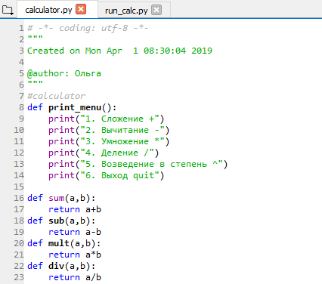
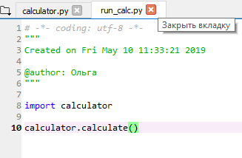
Модули
Модуль - это отдельный файл с кодом, который можно повторно использовать в других программах.
Для создания модуля необходимо создать собственно файл с расширением *.py, который будет представлять модуль. Название файла будет представлять название модуля.
Для использования модуля его надо импортировать с помощью оператора import.

Slide 29
Исключения
Попытка преобразования строки в число (ValueError).
P.S. Очевидная ситуация
string = "5"
number = int(string)
print(number)
string = "Hello"
number = int(string)
print(number)
OK
ValueError

Slide 30
Исключения
Попытка преобразования строки в число (ValueError).
P.S. Ввод пользователя, совсем не очевиден
string = input("Введите число: ")
number = int(string)
print(number)
OK / ValueError

Slide 31
Исключения
Попытка преобразования строки в число (ValueError).
Нарушение логики (например, деление на 0, ZeroDivisionError).
Ошибка использования типа для операции (например, сложение числа и символа, TypeError).
Обращение к несуществующим элементам списка (IndexError).
Отсутствие обязательных параметров для функций (AttributeError).
При открытии файла или в процессе работы с ним (например, FileNotFoundError).

Slide 32
Синтаксис блока обработки исключений
try:
<уязвимый код>
except [<тип исключения>]:
<реакция на ошибку>
[except [<тип исключения>]:]
... #возможно множественное повторение блоков except
#для разных исключений
else:
<блок, если ошибки не произошло>
finally:
<блок, который выполняется в любом случае>

Slide 33
Генерация исключений
Иногда возникает необходимость вручную сгенерировать то или иное исключение. Для этого применяется оператор raise.
При вызове исключения мы можем ему передать сообщение, которое затем можно вывести пользователю.

Slide 34
Генерация исключений
try:
number1 = int(input("Введите первое число: "))
number2 = int(input("Введите второе число: "))
if number2 == 0:
raise Exception("Второе число не должно быть равно 0")
print("Результат деления двух чисел:", number1/number2)
except ValueError:
print("Введены некорректные данные")
except Exception as e:
print(e)
print("Завершение программы")

Slide 35
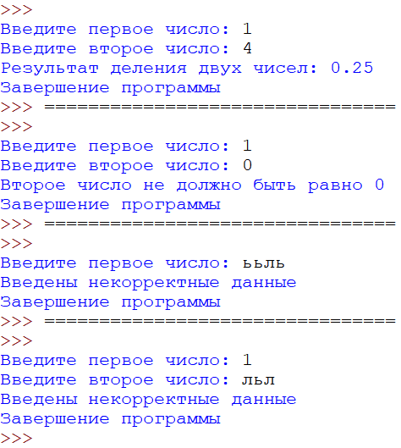
Генерация исключений

Slide 36
Задача 1
Написать программу, которая выполняет вычисления (сложение, вычитание, умножение, деление, возведение в степень). Интерфейс программы должен быть выполнен в виде текстового меню.

Slide 37
Синтаксис цикла FOR
for <элемент> in <строка/список/…>: <Блок инструкций>
Преимущество цикла – он практически никогда не зациклится, за исключением нарушения логики в программе.
word = ‘Python’
for letter in word:
print(letter)
Notes:
После тела цикла можно написать слово else. После него блок операций будет выполнен 1 раз после окончания цикла.
Пример использования цикла while для определения количества цифр натурального числа n

Slide 38
Функция “range”
Возвращает последовательность цифр/чисел.
Параметры функции:
начало последовательности,
конец последовательности,
[шаг, с которым генерируются значения].
for i in range(5):
print(i, end=' ‘)
#0 1 2 3 4
for i in range(1, 3):
print(i, end=' ')
#1 2
for i in range(0, 6, 2):
print(i, end=' ')
#0 2 4
for i in range(0, -5, -1):
print(i, end=' ')
#0 -1 -2 -3 -4
Notes:
Цикл while (“пока”) позволяет выполнить одну и ту же последовательность действий, пока проверяемое условие истинно.
Используется, когда невозможно определить точное значение количества проходов исполнения цикла.
Пример использования цикла while для определения количества цифр натурального числа n

Slide 39
Списки
Список (list) – это структура данных для хранения объектов различных типов.
Cписок является изменяемым типом данных.
При его создании, в памяти резервируется область, в которой хранятся ссылки на другие элементы данных в памяти.
lst=[1,2,3]
1
2
3

Slide 40
Создание списка
Создать список можно:
с помощью конструктора;
присвоить готовый список;
c помощью функции range();
lst1=list()#конструктор
lst2=[] #пустой список
lst2=[1,2,3,4,5]
#копия
lst3=lst2[:]
#часть списка
lst4=lst2[1:3]
# функция range
lst5=list(range(1,5))
# присвоится ссылка
lst3=lst2

Slide 41
Создание списка
Список может содержать другие списки.
lst1=[1,2,3,4,5]
lst2=[lst1, 1,2,3,4,5,lst1]
print(lst2)
#[[1, 2, 3, 4, 5], 1, 2, 3, 4, 5, [1, 2, 3, 4, 5]]

Slide 42
Встроенные функции (для списков)
list.append(value) — добавление элемента;
list.extend(list2) — добавление списка;
list.insert(index, value) — вставка;
list.index(value) — найти индекс первого вхождения конкретного элемента;
list.count(value) — подсчет повторов элемента;
list.remove(value) — удаление элемента по значению;
list.pop(index) — удаление элемента по индексу;
list.sort() — сортировка;
list.reverse() — перевернуть;
len(list) — длина списка;
max(list) — максимальный элемент;
min(list) — минимальный элемент;
оператор in — проверка элемента на вхождение. #’1’ in [‘1’,’2’]
Notes:
Цикл while (“пока”) позволяет выполнить одну и ту же последовательность действий, пока проверяемое условие истинно.
Используется, когда невозможно определить точное значение количества проходов исполнения цикла.
Пример использования цикла while для определения количества цифр натурального числа n

Slide 43
Кортежи
Кортеж (tuple) представляет последовательность элементов, которая во многом похожа на список за тем исключением, что кортеж является неизменяемым типом.
Поэтому нельзя добавлять или удалять элементы в кортеже.
tpl1=(1,2,3)
tpl2=2,3,4
lst=[1,2,3,4,5]
tpl3=tuple(lst)

Slide 44
Перебор кортежа
for i in tpl3:
print(i)
i=0;
while i<len(tpl3):
print(tpl3[i])
i+=1
tpl3[0]=100 #ERROR!!!

Slide 45
Словари
Словарь – это ассоциативный массив
dictionary={key:value, [key:value]}
dep1={"Маша":25, "Саша":34, "Паша":19}
print(dep)
dict1={"кошка":"cat", "собака":"dog", "мышка":"mouse", "стол": "table", "дом":"house"}
print(dict1)

Slide 46

Перебор словаря
for key in dict1:
print(key," - ",dict1[key] )
for key,value in dict1.items():
print(key," - ",dict1[key] )

Slide 47
Файлы
При работе с файлами необходимо выполнить следующие операции:
Открытие файла с помощью метода open().
Чтение файла с помощью метода read() или запись в файл посредством метода write().
Закрытие файла методом close().

Slide 48
Файлы
Режимы открытия текстовых файлов:
'r' — открытие на чтение (является значением по умолчанию);
'w' — открытие на запись, содержимое файла удаляется, если файла не существует, создается новый;
'a' — открытие на дозапись, информация добавляется в конец файла;
'+' — открытие на чтение и запись.
f = open('<имя файла>', '<режим работы>', encoding='<кодировка>')
f = open('text.txt', 'r')

Slide 49
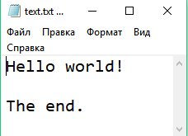
Чтение из файла
Пример содержимого файла text.txt:
f = open('text.txt')
f.read(1)
#'H'
f.read()
#'ello world!\nThe end.\n’
f.close()

Slide 50
Указатель в файле
Метод tell() сообщает в скольких байтах от начала файла сейчас находится указатель.
Для перехода на нужную нам позицию, следует использовать метод seek().
f = open('text.txt')
f.read(10)
print ('Текущая позиция:', f.tell())
f.close()

Slide 51
Построчное чтение
Для построчного чтения файла можно использовать конструкцию for.
f = open('text.txt')
for line in f:
print(line)
f.close()
#'Hello world!\n '
# '\n'
#'The end.\n'

Slide 52
Построчное чтение
Для чтения одной строки можно использовать метод readline().
Прочитать все строки и вернуть список можно с помощью метода readlines().
f = open('text.txt')
line = f.readline()
while line:
print(line, end="")
line = f.readline()
f.close()

Slide 53
Построчное чтение
Прочитать все строки и вернуть список можно с помощью метода readlines().
f = open('text.txt')
lines = f.readlines()
print(lines)
f.close()

Slide 54
Запись в файл
Для записи данных в файл используется метод write().
Метод writelines() позволяет записать сразу список значений в файл.
f = open('text1.txt', 'w')
lst = ['1', '2']
f.writelines(lst)
f.close()

Slide 55
Запись/дозапись в файл
С помощью стандартной функции print(), с использованием атрибута file.
f = open('text1.txt', 'a')
print('\nHello, World!\n', file=f)
f.close()

Slide 56
Задача 2
Создать список, содержащий целые числа. Предусмотреть возможность выбора одного из двух вариантов: ввод элементов с клавиатуры или формирование с помощью ДСЧ.
Удалить минимальный элемент из списка.
Добавить k элементов, начиная с заданной позиции.
Перевернуть список.
Найти заданный элемент.
Отсортировать список.
Сохранить элементы списка в файл.
Загрузить список из файла.

Slide 57
Задача 3
В текстовом файле хранится текст. Необходимо прочитать файл и выбрать из него числа больше 25.
Пример входных данных: «В прошлом тысячелетии было обнаружено несколько пар альбатросов, считавшихся истребленными, на уединенном островке примерно в 700 километрах южнее Токио. Это уникальное место стали строго охранять. Через 5 лет там стало уже 50 пар. Альбатросы гнездятся не ежегодно. Зато оно живут очень долго, до 80 лет. За кормом для птенца родители летают очень далеко, до 200 километров от гнезда. (Из журнала «Юный натуралист»)»
Пример выходных данных: [700, 50, 80, 200]

Slide 58
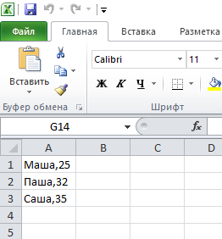
Работа с .csv файлами
Одним из распространенных файловых форматов, которые хранят в удобном виде информацию, является формат csv (Comma Separated Values).
Каждая строка в файле csv представляет строку, которая состоит из столбцов, разделенных запятыми.
Python для упрощения работы с таким файлом предоставляет специальный встроенный модуль csv.
import csv
users=[["Маша",25],["Паша",32],["Саша",35]]
filename="users.csv"
with open(filename, "w", newline="") as file:
writer=csv.writer(file)
writer.writerows(users)

Slide 59
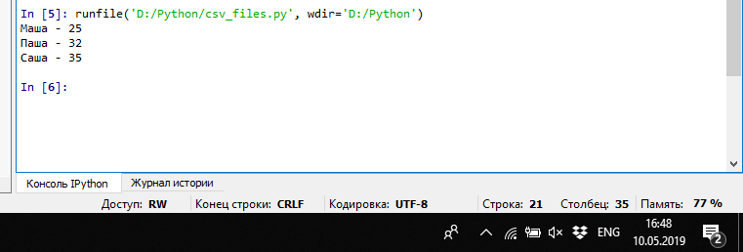
Работа с .csv файлами
with open(filename, "r", newline="") as file:
reader=csv.reader(file)
for row in reader:
print(row[0], "-", row[1])

Slide 60
Задача 4
В .csv файле хранится информация о сотрудниках организации: имя, возраст, отдел, стаж работы.
Необходимо найти сотрудников заданного отдела со стажем не меньше заданного.

Slide 61
Библиотеки Python
NumPy (Numerical Python) – основной пакет для научных расчетов:
Многомерные массивы;
Функции для обработку одномерных и многомерных массивов;
Средства записи массивов в файлы;
Операции линейной алгебры, преобразования Фурье, генератор случайных чисел;
Интеграция с кодом на Fortran, C, C++;
Pandas (panel data) – структуры данных и функции для работы с ними:
Serious;
DataFrame;
Mathplotlib - создание графиков и других способов визуализации данных.
ScyPy – пакеты для решения вычислительных задач.

Slide 62

Библиотека pandas
Pandas позволяет работать со структурами данных:
Serious – одномерный ассоциативный массив;
DataFrame – упорядоченная коллекция столбцов;
import pandas as pd
from pandas import Series
s=Series(["cat", "dog", "mouse"]);
print(s)
print(s.index)
print(s.values)

Slide 63
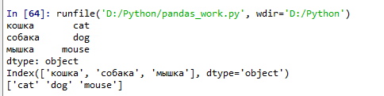
Series
from pandas import Series
s=Series(["cat", "dog", "mouse"], index=["кошка","собака", "мышка"]);
print(s)
print(s.index)
print(s.values)

Slide 64

DataFrame
Pandas позволяет работать со структурами данных:
Serious – одномерный ассоциативный массив;
DataFrame – упорядоченная коллекция столбцов (словарь объектов Series);
data={"department":["ИТБ", "ВМ", "ИнЯз"],"people":[10,4,7],"Head":["Иванов","Петров", "Сидоров"]}
df=DataFrame(data)
print(df)

Slide 65

DataFrame
from pandas import DataFrame
data={"department":["ИТБ", "ВМ", "ИнЯз"], "people": [10,4,7]}
df=DataFrame(data, columns=["department", "people", "head"])
print(df)

Slide 66
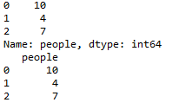
DataFrame
names=df["people"]
print(names)
df["department"]="Факультет" #Series
print(df)
names=df[["people"]]#DataFrame
print(names)

Slide 67
Индексные объекты
В индексных объектах хранятся метаданные, например, метки и имена осей
Индексные объекты неизменяемы.
s=Series(["cat", "dog", "mouse"], index=["кошка","собака", "мышка"]);
Index=s.index
print(Index)
#Error!
index[1]="newindex"

Slide 68
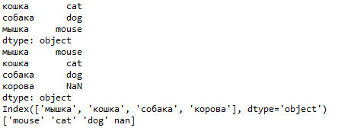
Переиндексация
1.Переиндексация – создание нового объекта, данные в котором согласуются с новым индексом (метод reindex)
s=Series(["cat", "dog", "mouse"], index=["кошка","собака", "мышка"]);
print(s)
m=s.reindex(["мышка","кошка","собака","корова"])
print(m)
print(m.index)
print(m.values)

Slide 69
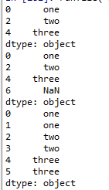
Переиндексация
Переиндексация. Для упорядоченных данных (временные ряды) проводится интерполяция или восполнение недостающих данных.
t=Series(["one","two","three"], index=[0,2,4])
print(t)
t=t.reindex([0,2,4,6])
print(t)
t=t.reindex(range(6), method="ffill")
print(t)

Slide 70
Переиндексация
Переиндексация. Для упорядоченных данных (временные ряды) проводится интерполяция или восполнение недостающих данных.
t=Series(["one","two","three"], index=[0,2,4])
print(t)
t=t.reindex([0,2,4,6])
print(t)
t=t.reindex(range(6), method="ffill")
print(t)

Slide 71
Библиотека Matplotlib
Matplotlib – библиотека для построения графиков, в основном, двумерных.
Графики находятся в объекте рисунка Figure.
В рисунок помещаются подграфики с помощью метода add_subplot

Slide 72
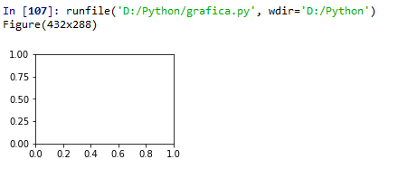
Библиотека Matplotlib
import matplotlib.pyplot as plt
fig=plt.figure()
ax1=fig.add_subplot(2,2,1)

Slide 73
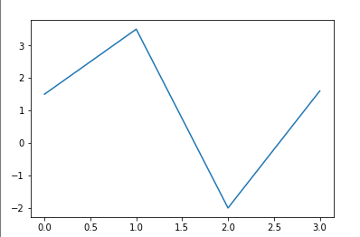
Библиотека Matplotlib
plt.plot([1.5, 3.5,-2,1.6])

Slide 74
Задача
В файле "users.csv " хранится информация о сотрудниках отделов и стаже их работы.
Гипотеза: стаж зависит от отдела

Slide 75
Задача
Прочитать информацию в DataFrame
Заменить названия отделов на числа (перекодировать)
Сгруппировать данные по отделам и вычислить среднее значение для стажа
Выполнить визуализацию

Slide 76
Прочитать информацию в DataFrame
import pandas as pd
filename="users.csv"
df=pd.read_csv(filename,sep=",",encoding="cp1251")
print(df)

Slide 77
Заменить названия отделов на числа (перекодировать)
deps=pd.unique(df.Dep).tolist()
i=1
for value in deps:
#операция для замены
df.loc[df.Dep==value,"Dep"]=i
i+=1

Slide 78
Сгруппировать данные по отделам и вычислить среднее значение для стажа
df1=df.groupby("Dep")[["Stag"]].mean()

Slide 79
Визуализация
fig, ax = plt.subplots()
ax.bar(df1.index, df1.Stag) #столбчатая диаграмма
ax.set_xlabel('Dep')
ax.set_ylabel('Average Stage')
plt.show()

